Slide 1
III ENCUENTRO DE ROBÓTICA

Slide 2
Objetivo general:

Slide 3
Objetivos particulares:

Slide 4
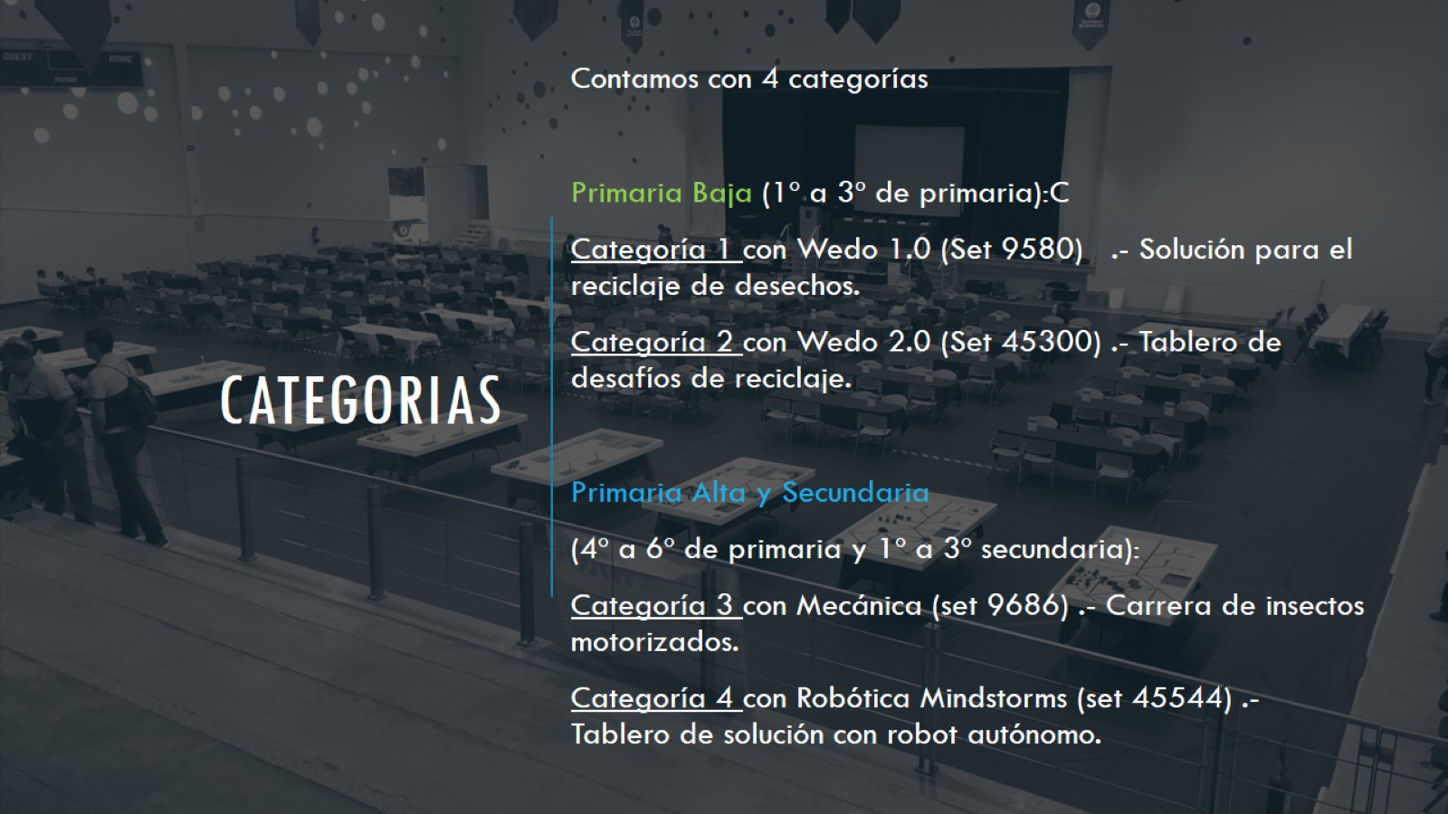
Categorias

Slide 5
¿Cómo puede participar?

Slide 6
SOBRE LAS CATEGORIAS

Slide 7
Contexto Primaria baja: reciclaje Categoría 1 y 2

Slide 8
Categoria 1 - CON WEDO 1.0: solución para el reciclaje de desechos.

Slide 9
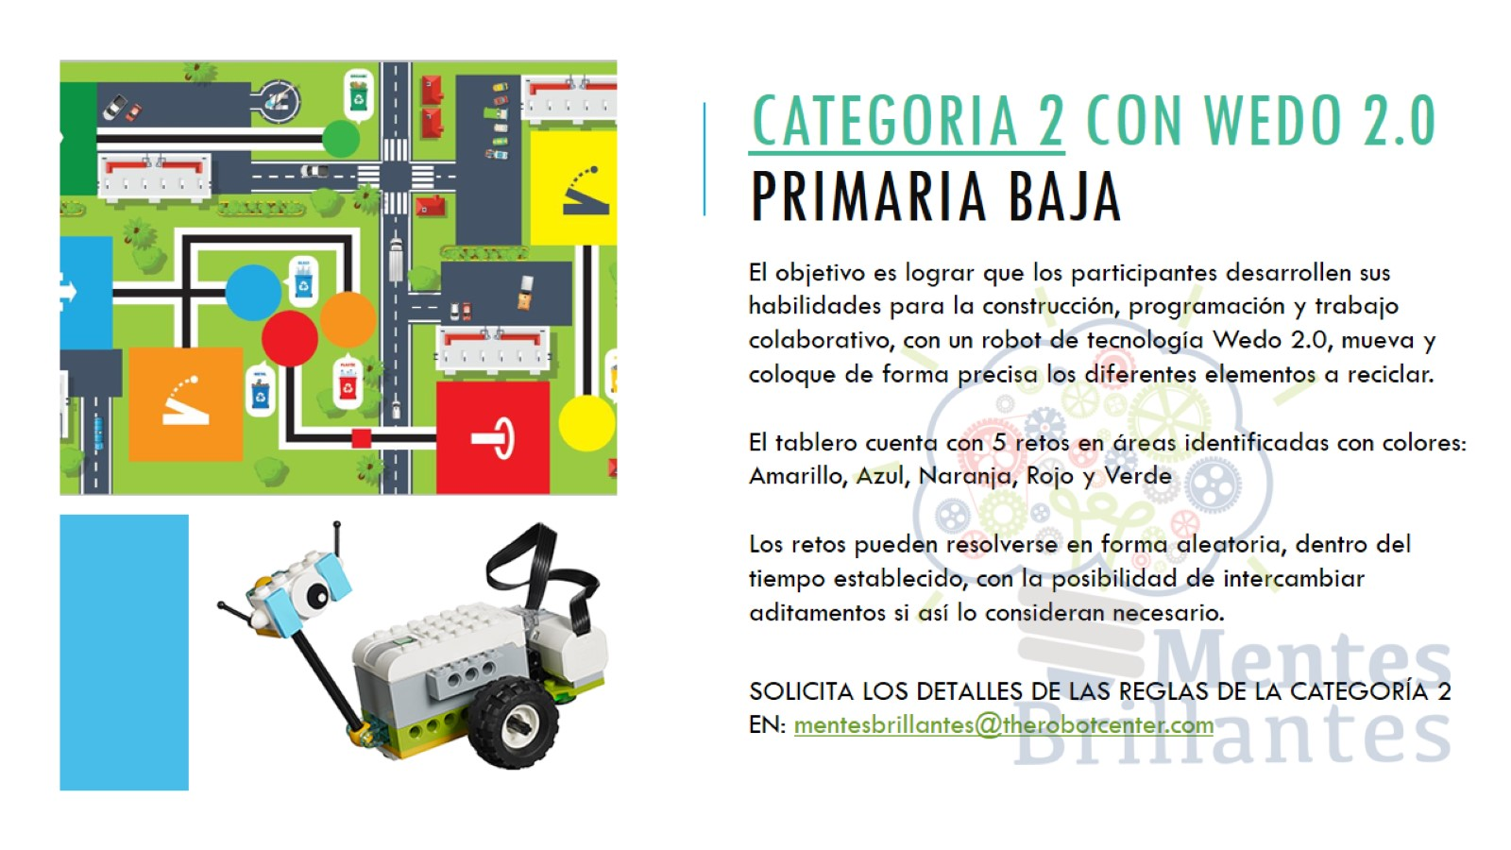
Categoria 2 con wedo 2.0 Primaria baja

Slide 10
Categoria 3: Primaria alta y secundaria INSECTO MECÁNICO - set 9686

Slide 11
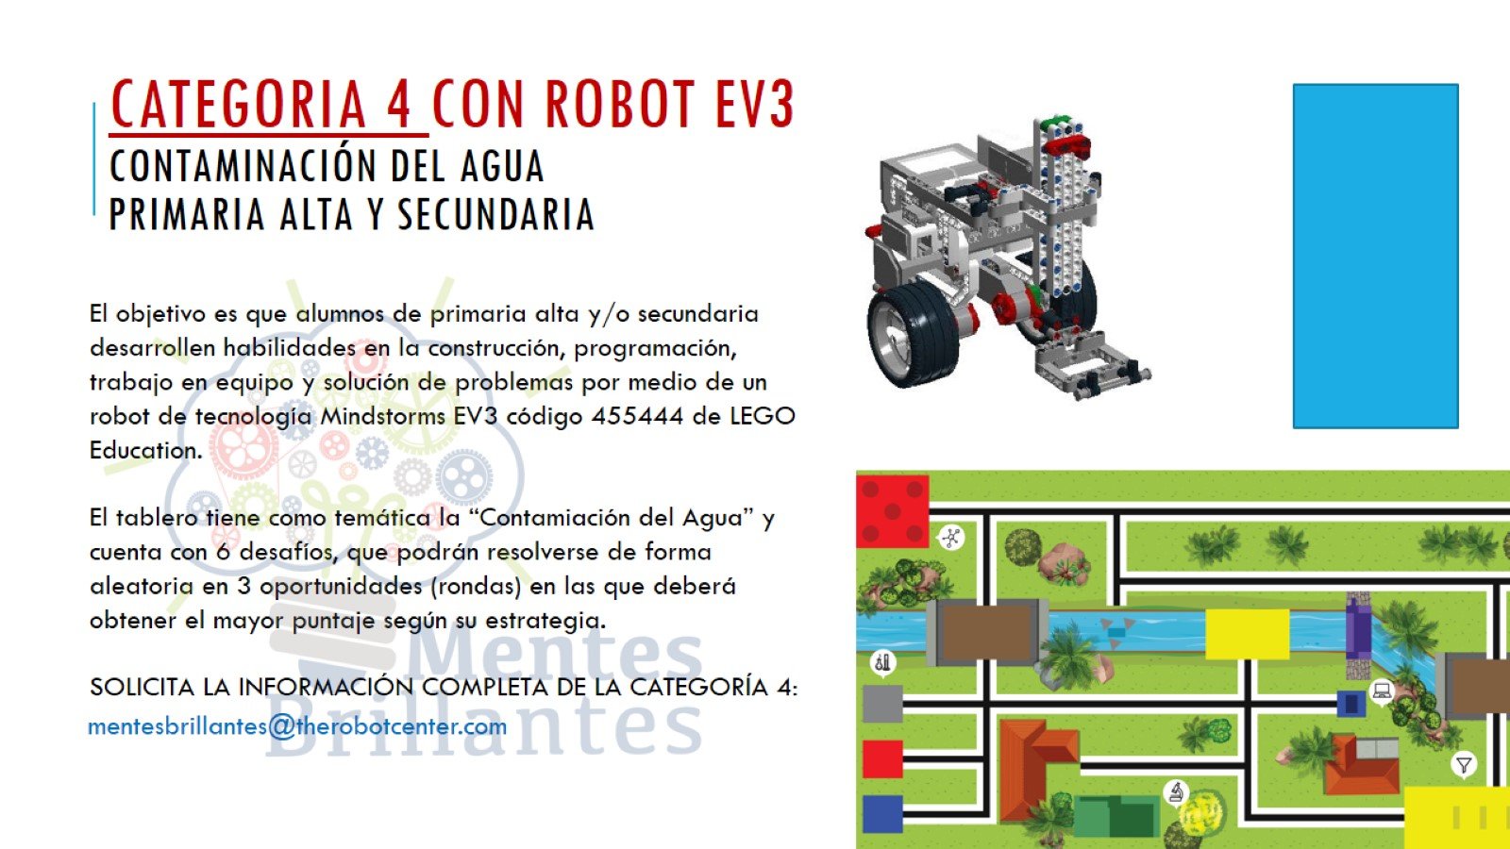
Categoria 4 CON ROBOT EV3 CONTAMINACIÓN DEL AGUA Primaria alta y secundaria

Slide 12
COSTO DE INSCRIPCIÓN, CUENTA BANCARIA Y Materiales por categoria

Slide 13
DIA, HORARIO E INSCRIPCIÓN A LA COMPETENCIA

Slide 14
Cuenta bancaria:

Slide 15
Materiales y costos:

Slide 16
Materiales y costos:

Slide 17
Materiales y costos:

